Slide 1
MASA DEPAN PENGELOLAAN DANA SOSIAL ISLAM

Slide 2
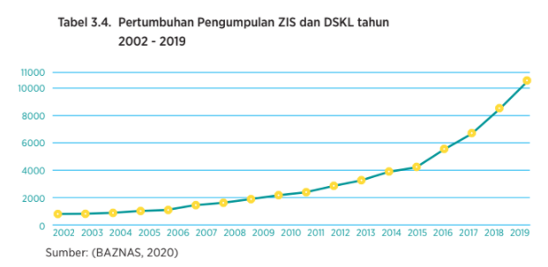
PERKEMBANGAN DANA SOSIAL ISLAM
Penghimpunan
Realisasi penghimpunan dana sosial Islam (baik zakat maupun wakaf) terus meningkat setiap tahunnya.

Slide 3
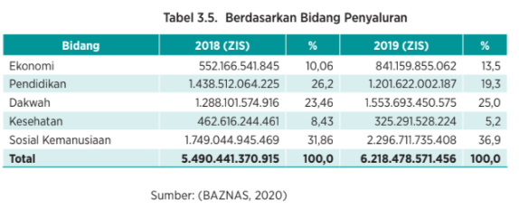
Pendistribusian dana sosial Islam terus meningkat setiap tahunnya

Slide 4
Regulasi dana sosial Islam
Zakat
UU 23 Tahun 2011
Zakat Core Principles
Dan peraturan lainnya
Wakaf
UU 40 Tahun 2004
Waqf Core Principles
Dan peraturan lainnya
Terdapat berbagai regulasi yang mengatur pengelolaan zakat di Indonesia. Meski demikian, instrument zakat dan wakaf bukan merupakan instrument yang wajib dibayarkan menurut Undang-Undang.

Slide 5
TANTANGAN DALAM PENGELOLAAN DANA SOSIAL ISLAM
Sebelum membahas tantangan, alangkah lebih baik untuk mengetahui peluang dalam pengelolaan dana sosial Islam
Indonesia merupakan negara dengan populasi Muslim yang tinggi
Indonesia termasuk negara dengan middle up income
Indonesia merupakan negara dengan tingkat kedermawanan paling tinggi (World Giving Index, 2021)

Slide 6
Peluang yang muncul perlu ditopang dengan hadirnya Lembaga Dana Sosial Islam yang Independen, Profesional, dan Akuntabel.

Slide 7
MASA DEPAN PENGELOLAAN DANA SOSIAL ISLAM
Masa depan pengelolaan dana social Islam adalah memenuhi amanat Undang-Undang, yakni mensejahterakan penerima manfaat. Untuk itu, terdapat beberapa hal yang harus disiapkan.
1, Lembaga pengelola yang independent, professional dan akuntabel
2. SDM yang memiliki kompetensi dan integritas
3. Sistem manajemen modern, sehat dan baik di mana terdapat beberapa hal yang harus dipenuhi: (a) visi misi Lembaga yang relevan dengan tujuan pengelolaan, (b) kelengkapan organisasi yang baik, (c) tata kelola yang modern, (d) key performance index yang terukur, (e) system pemantauan kinerja organisasi.
4. Sistem Pelaporan Akuntabel dan transparansi serta kolaborasi yang efektif

Slide 8
Kunci utama dalam perkembangan dana sosial islam
Ekosistem pengelolaan dana sosial Islam, yang didukung dengan regulasi dan kompetensi SDM pengelola
Hubungan harmonis antar lembaga pengelola dana sosial Islam

Slide 9
TERIMA KASIH

